Slide 1
Optimization
& Regularization
소준섭

Slide 2
Optimization

Slide 3
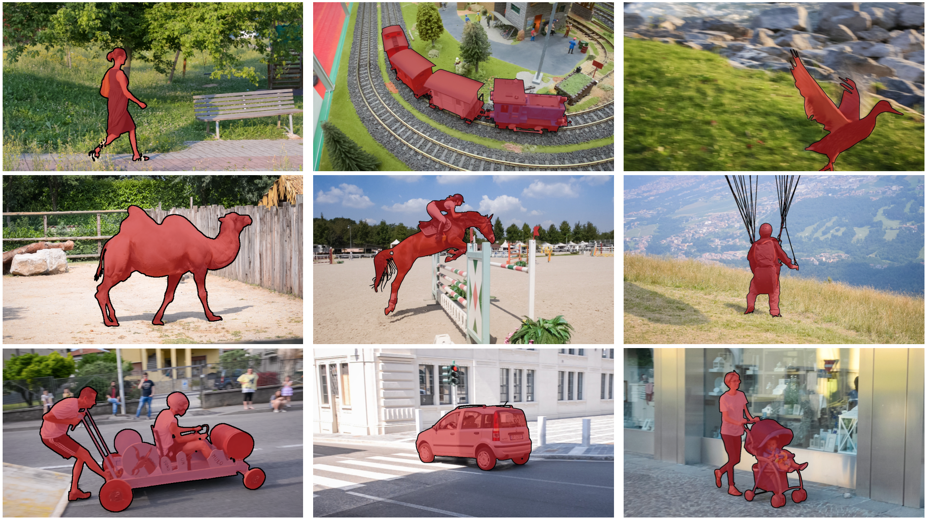
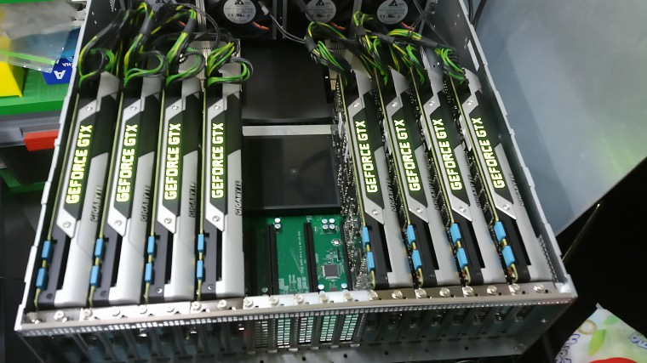
Dataset and batch size
모델은 큰 데이터셋을 어떻게 학습할까?
하드웨어의 한계 때문에 모든 데이터를 한번에 올리기 힘든 단점 존재
데이터를 나눠서 모델에 학습시키는 mini-batch 방식으로 학습

Slide 4
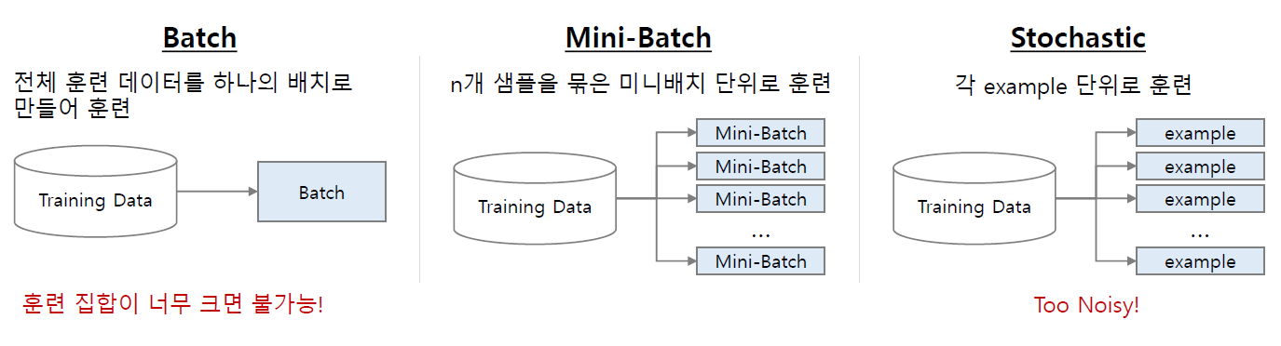
Dataset and batch size
거의 유사하다.

Slide 5
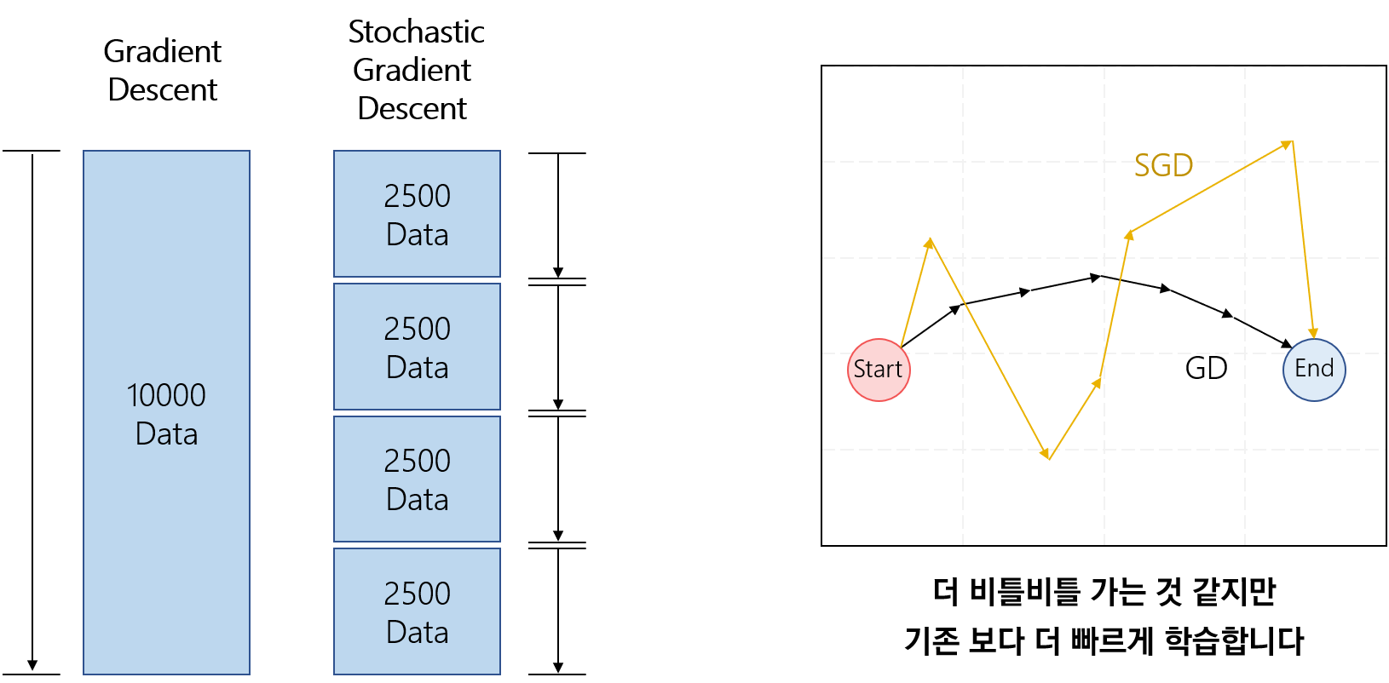
Optimizer
https://github.com/ilguyi/optimizers.numpy

Slide 6
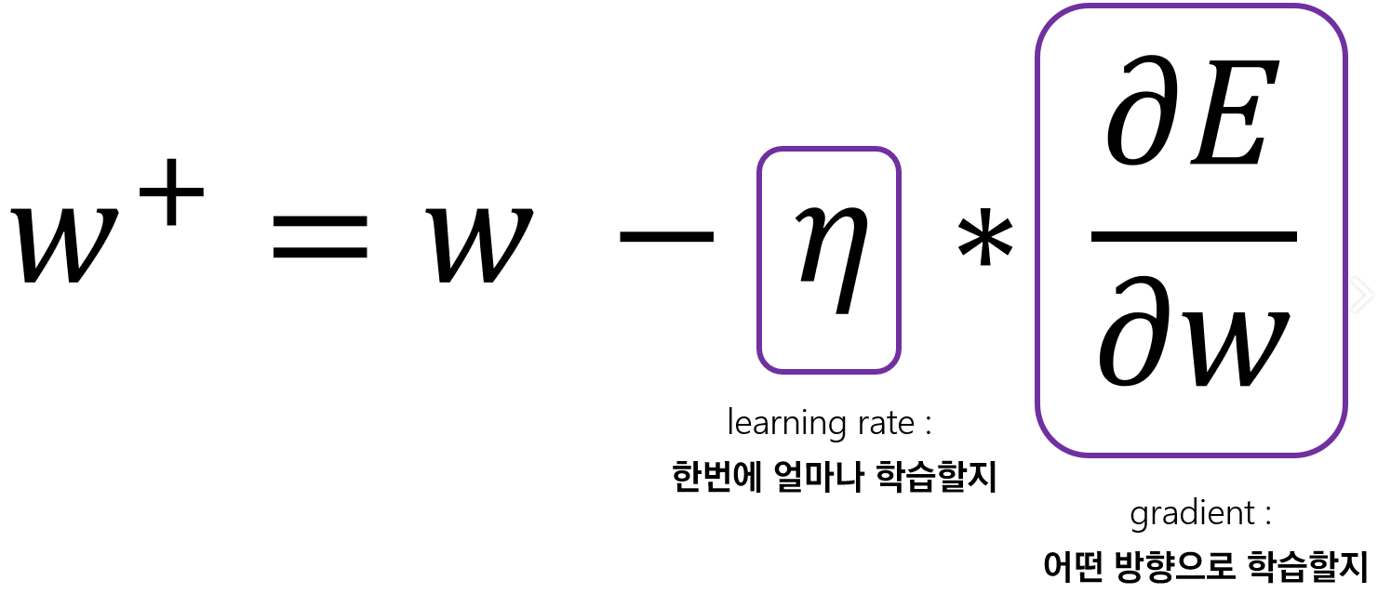
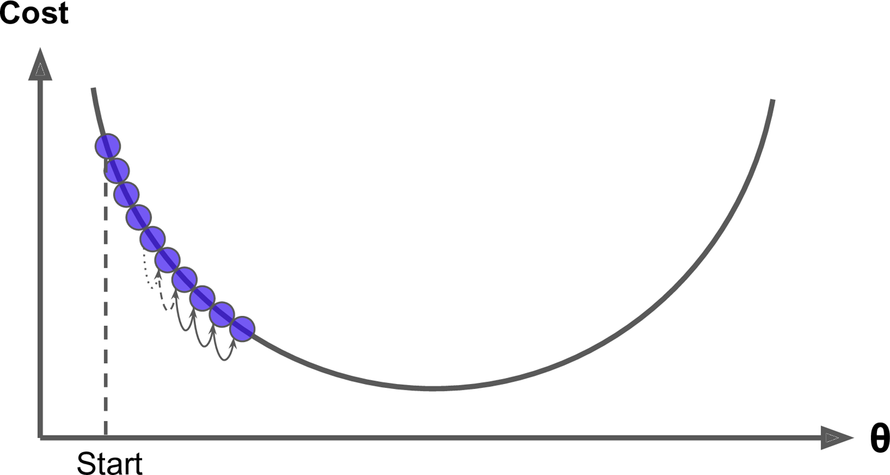
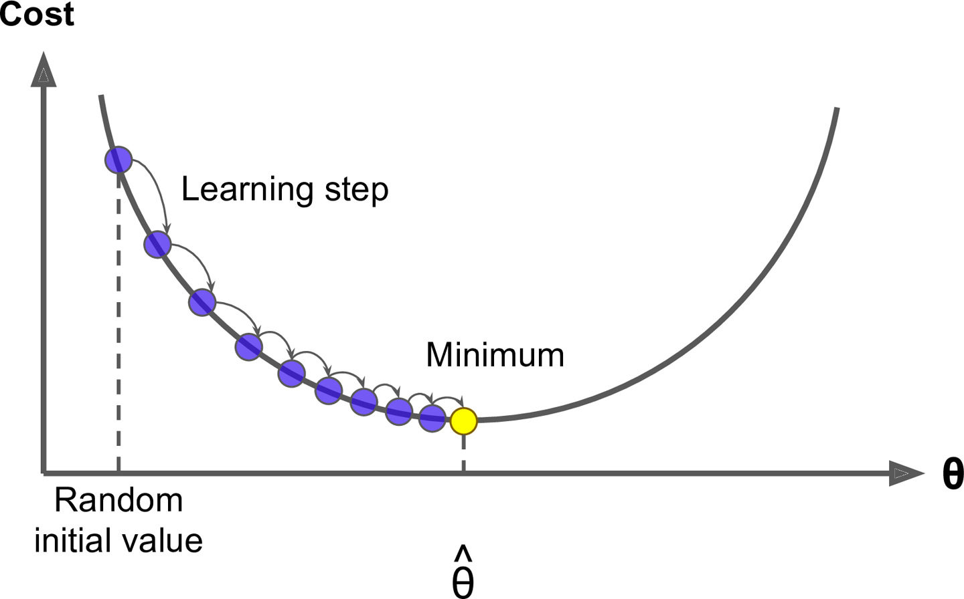
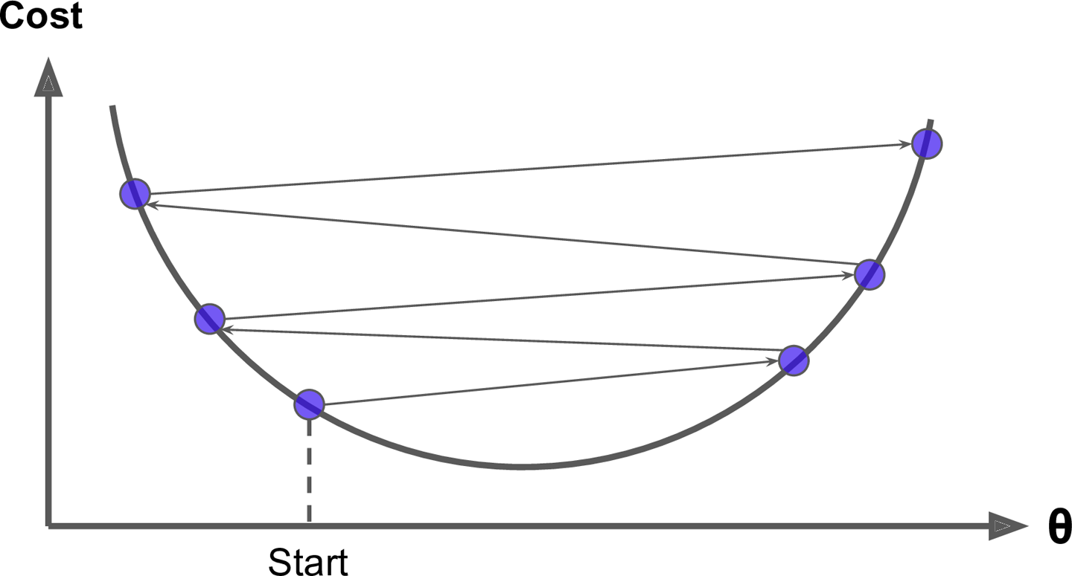
Optimizer
Learning rate에 따라서 모델의 학습 결과가 달라진다.
Too Low
Proper
Too High
https://github.com/ilguyi/optimizers.numpy

Slide 7
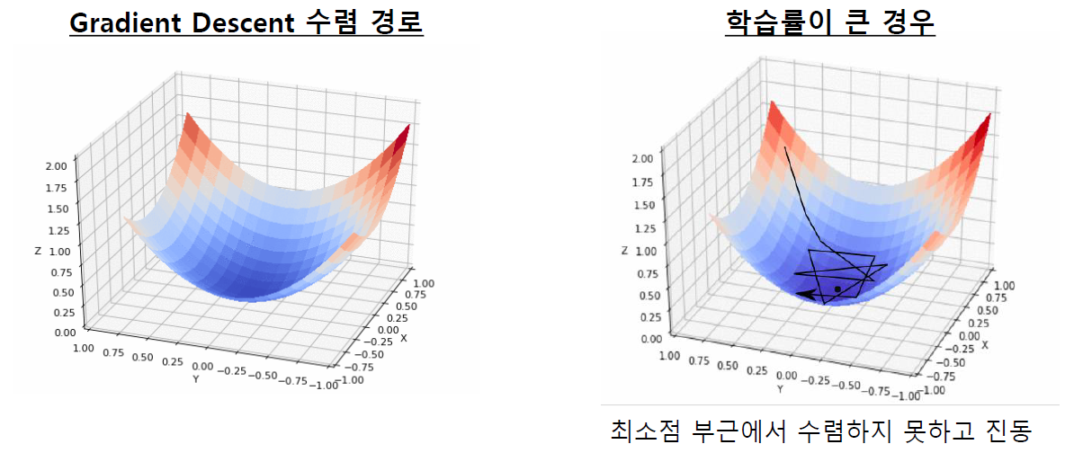
Optimizer - SGD
SGD는 Gradient에만 의존해 최적화

Slide 8
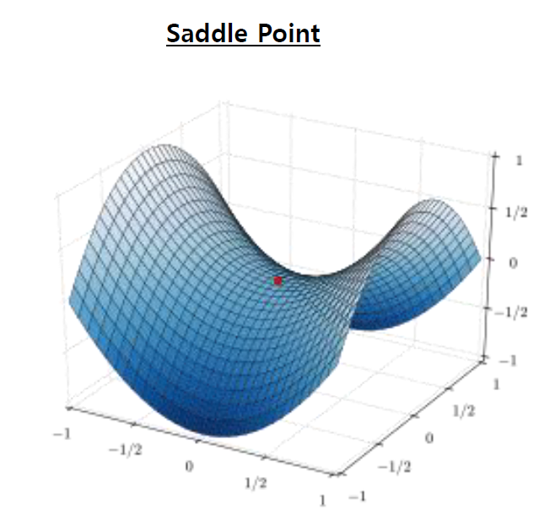
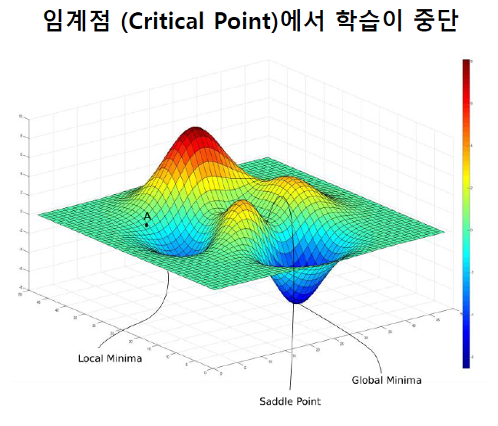
Optimizer - SGD
Saddle Point 나 Local Minima에서 잘 탈출하지 못함

Slide 9
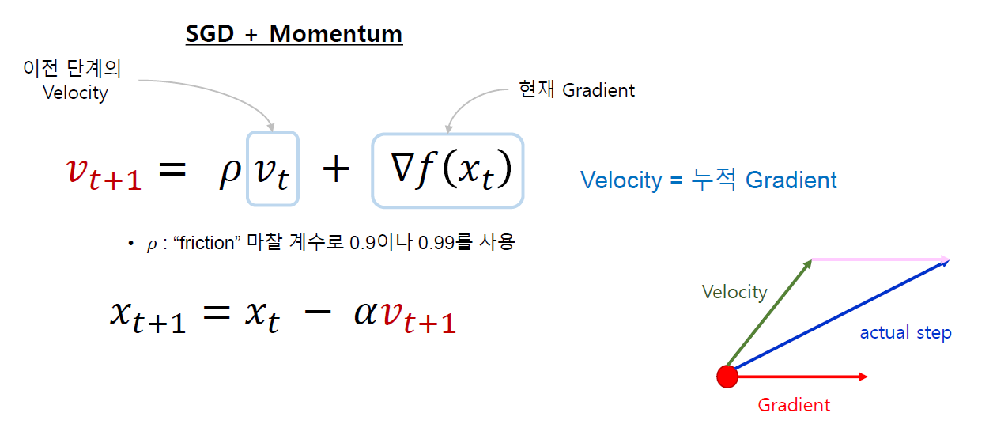
Optimizer - SGD + Momentum

Slide 10
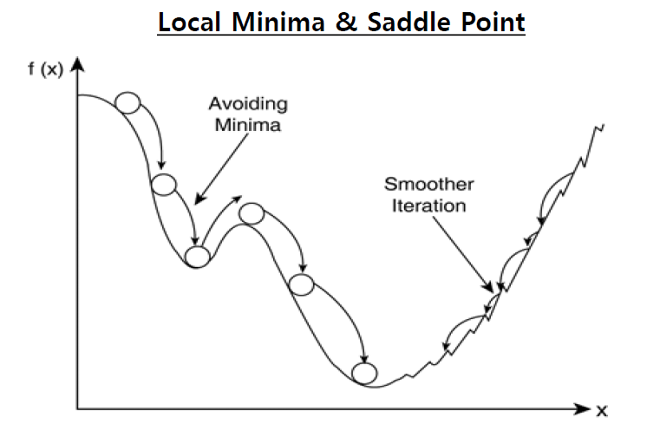
Optimizer - SGD + Momentum
Momentum의 도움으로 조금 더 부드럽게 학습할 수 있다.
http://www.thushv.com/deep-learning/a-practical-guide-to-understanding-stochastic-optimization-methods-workhorse-of-machine-learning/

Slide 11
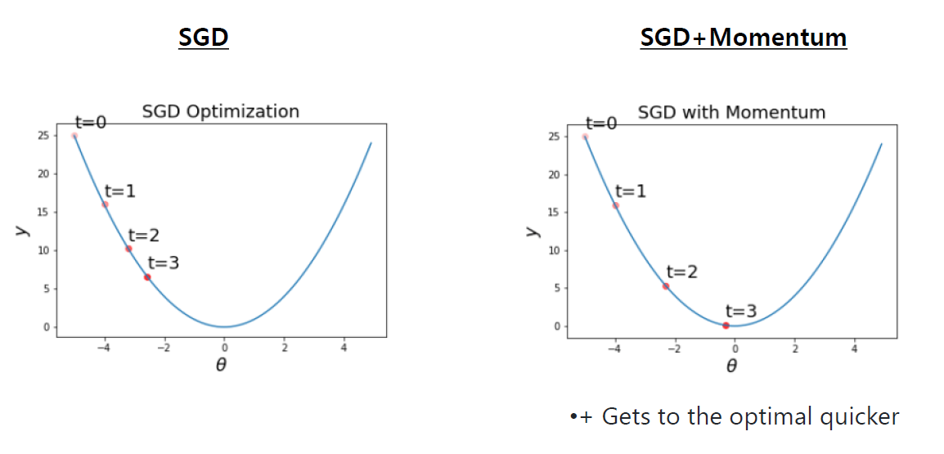
Optimizer - SGD + Momentum
http://www.thushv.com/deep-learning/a-practical-guide-to-understanding-stochastic-optimization-methods-workhorse-of-machine-learning/

Slide 12
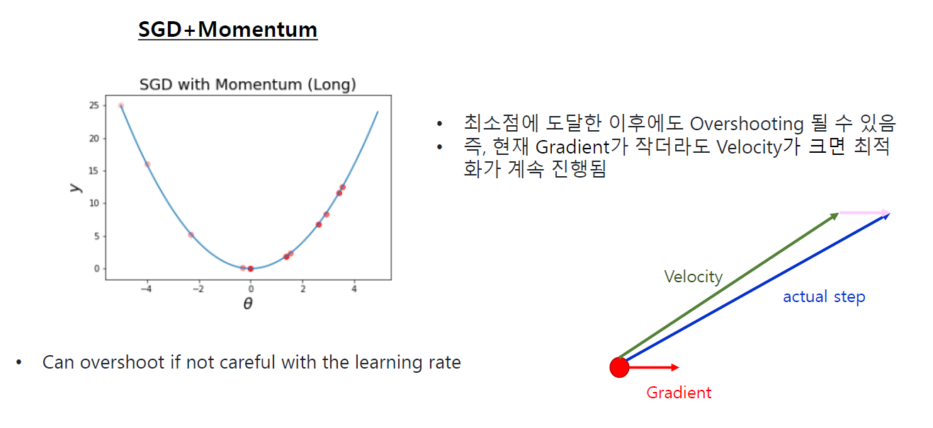
Optimizer - SGD + Momentum

Slide 13
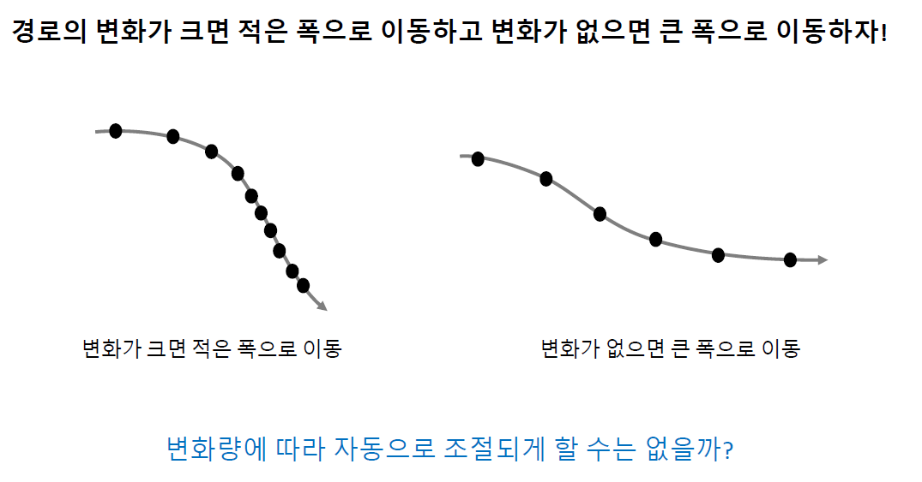
Optimizer - AdaGrad

Slide 14
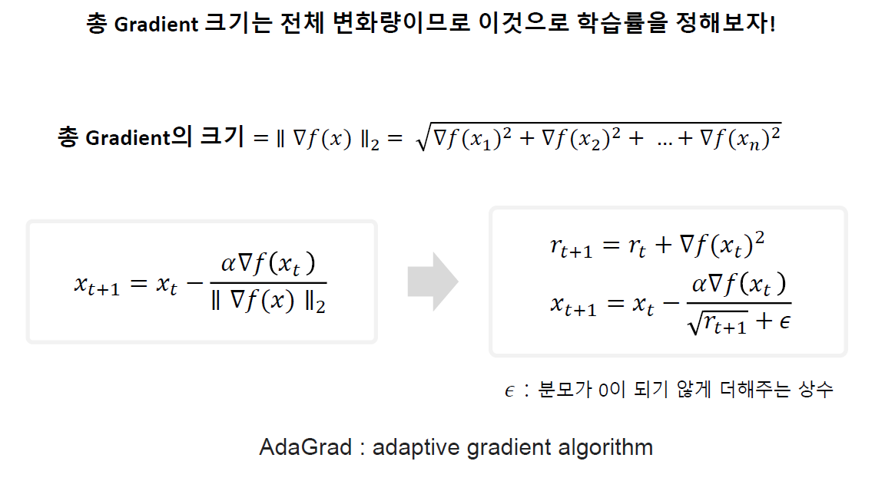
Optimizer - AdaGrad
총 Gradient 값 이용 각각 Learning rate를 가지는 효과

Slide 15
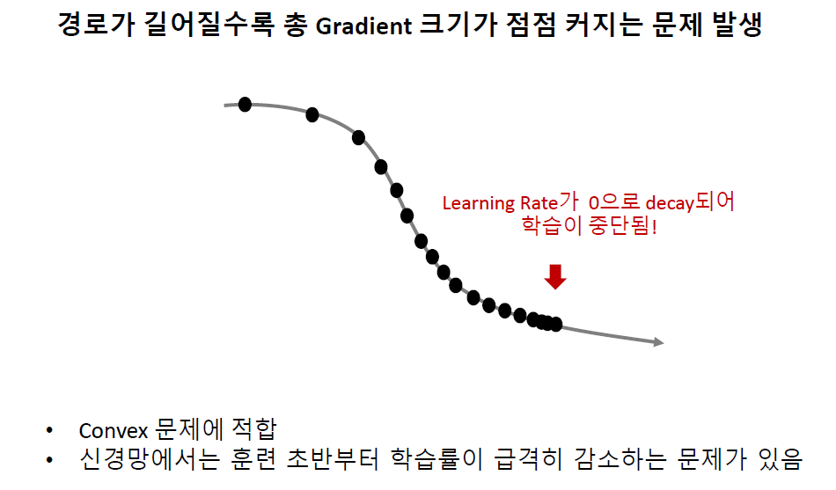
Optimizer - AdaGrad

Slide 16
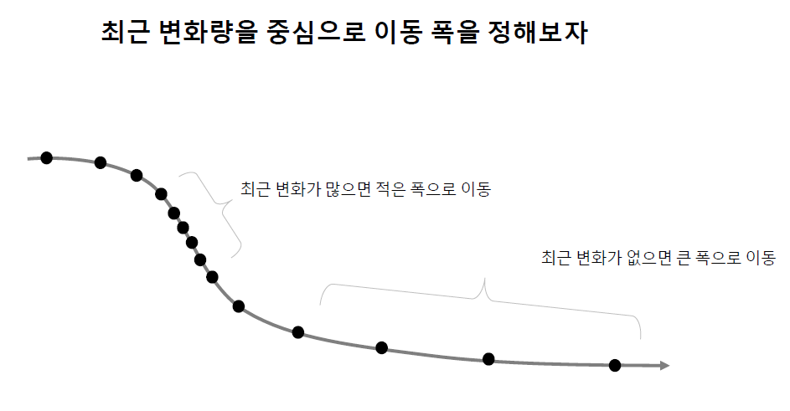
Optimizer - RMSProp

Slide 17
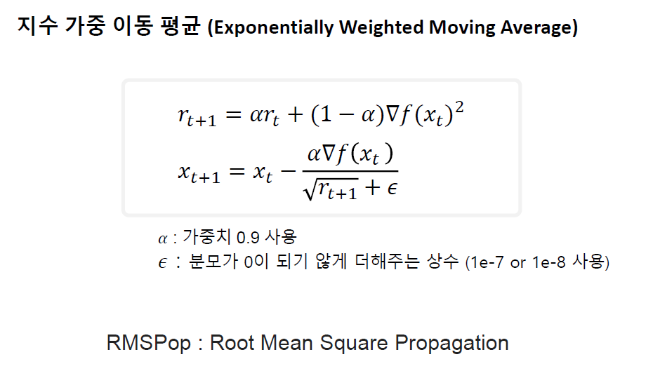
Optimizer - RMSProp

Slide 18
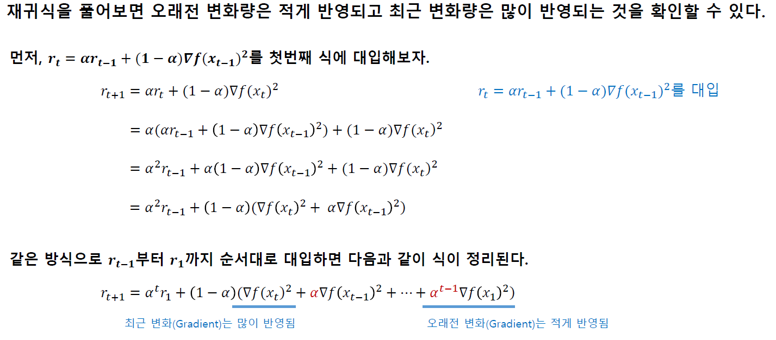
Optimizer - RMSProp

Slide 19
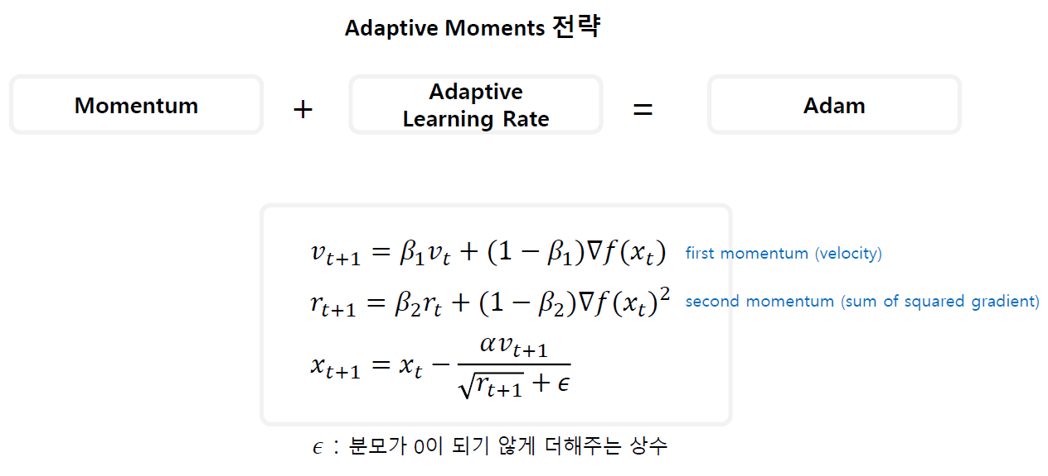
Optimizer - Adam

Slide 20
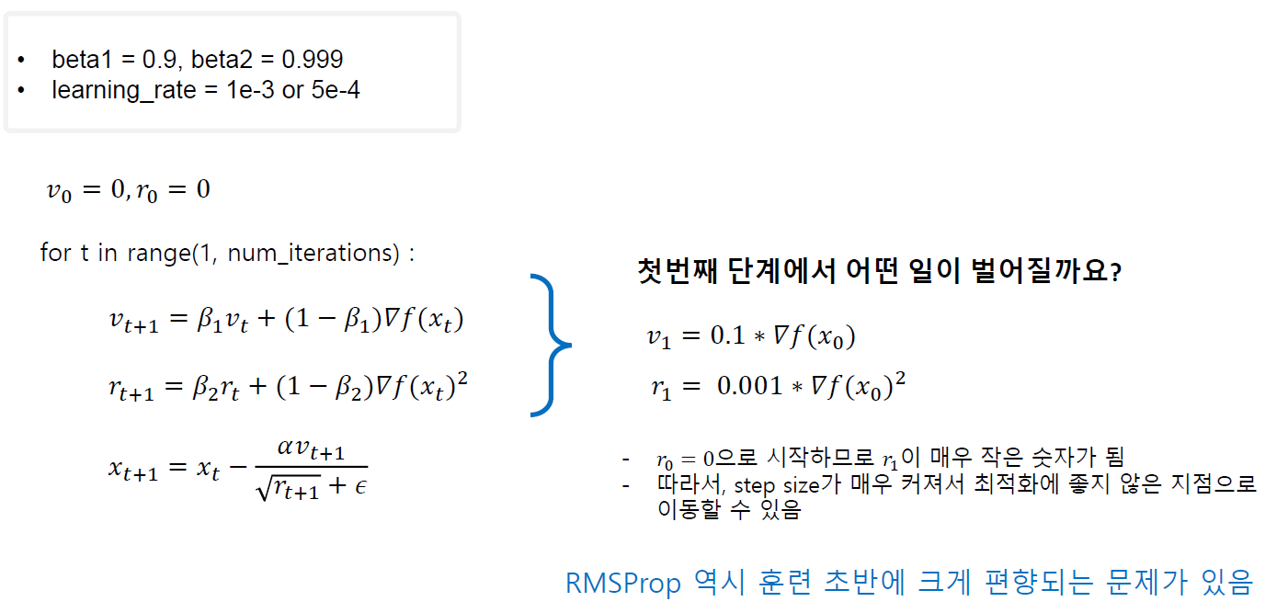
Optimizer - Adam

Slide 21
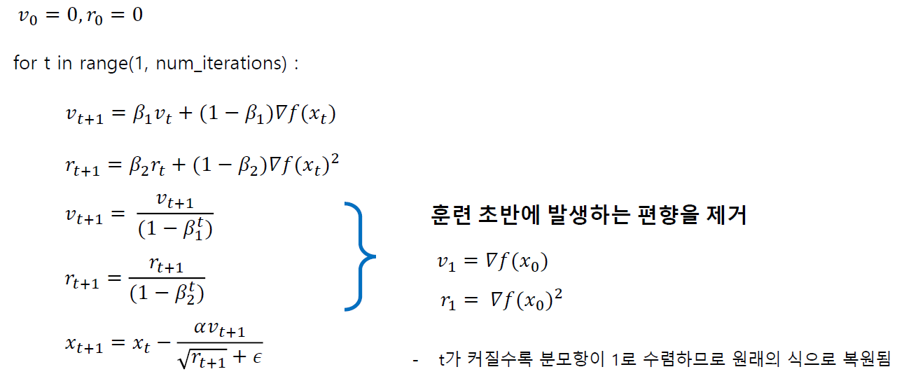
Optimizer - Adam
현재 Adam이 기본적으로 사용되는 Optimizer

Slide 22
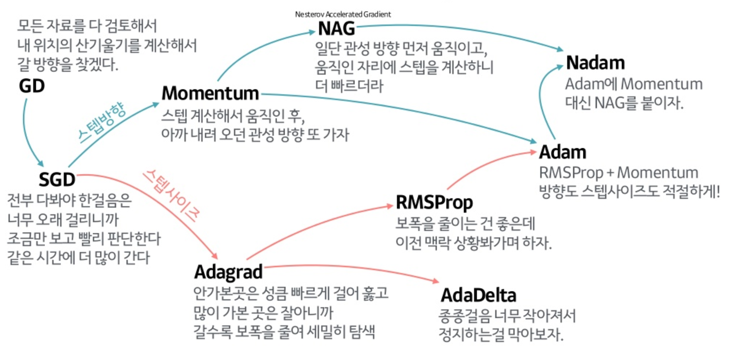
Optimizer
https://seamless.tistory.com/38

Slide 23
Regularization

Slide 24

Initialization
Deep Neural Network를 잘 학습시킬 수 있는 방법 제시
Geoffrey Hinton, Simon Osindero, Yee-Whye Teh, “A fast learning algorithm for deep belief nets”

Slide 25
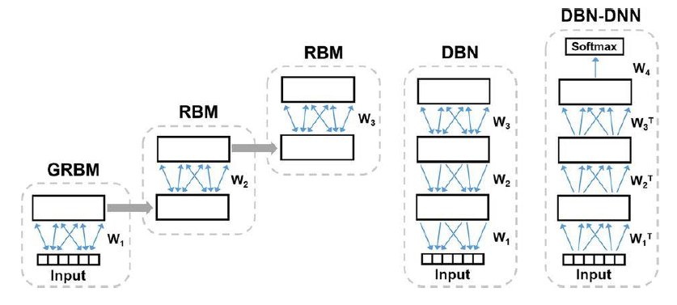
Initialization
Restricted Boltzmann machine (RBM) 을 이용한 weight 초기화
위 방법으로 모델을 잘 학습할 수 있음을 증명, 이후 다양한 초기화 방법 등장
Geoffrey Hinton, Simon Osindero, Yee-Whye Teh, “A fast learning algorithm for deep belief nets”

Slide 26
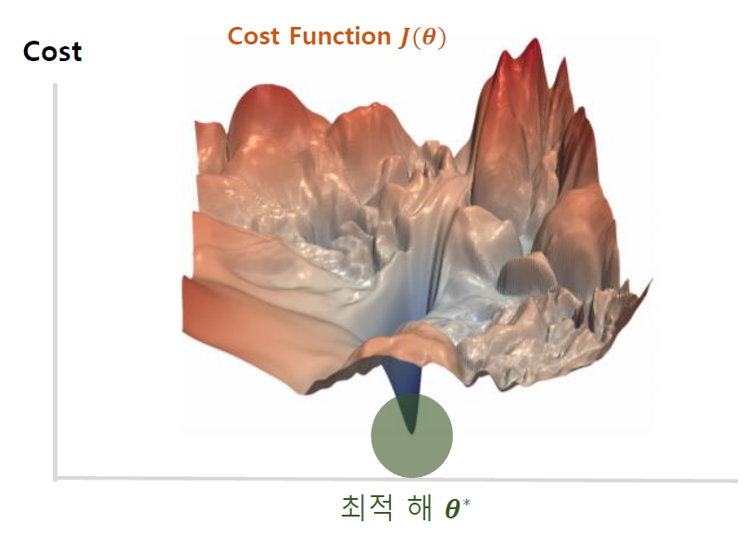
Initialization
Starting point를 어디로 잡을지의 문제
이 W를 어떻게 찾을 수 있을까?
W
우리가 찾는 W

Slide 27
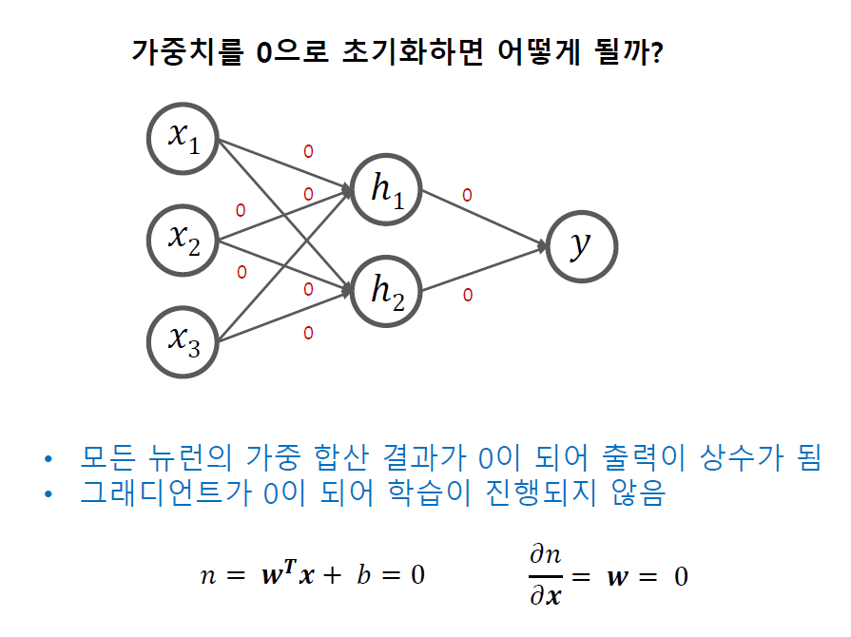
Initialization

Slide 28
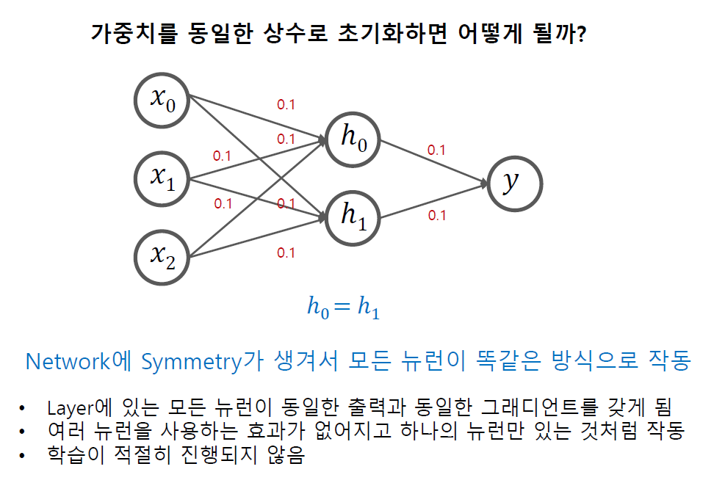
Initialization

Slide 29
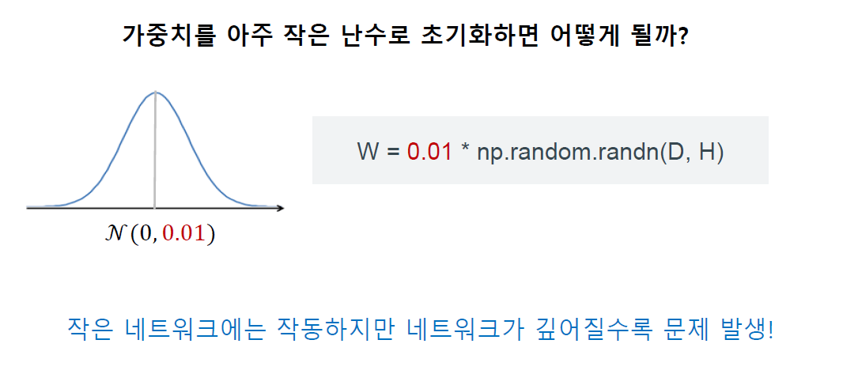
Initialization

Slide 30
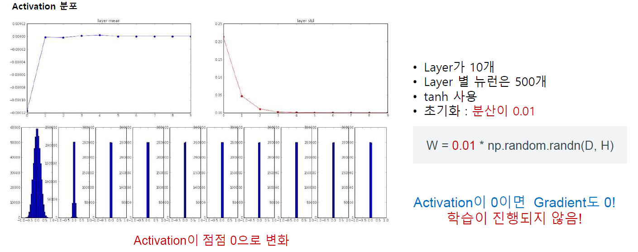
Initialization

Slide 31
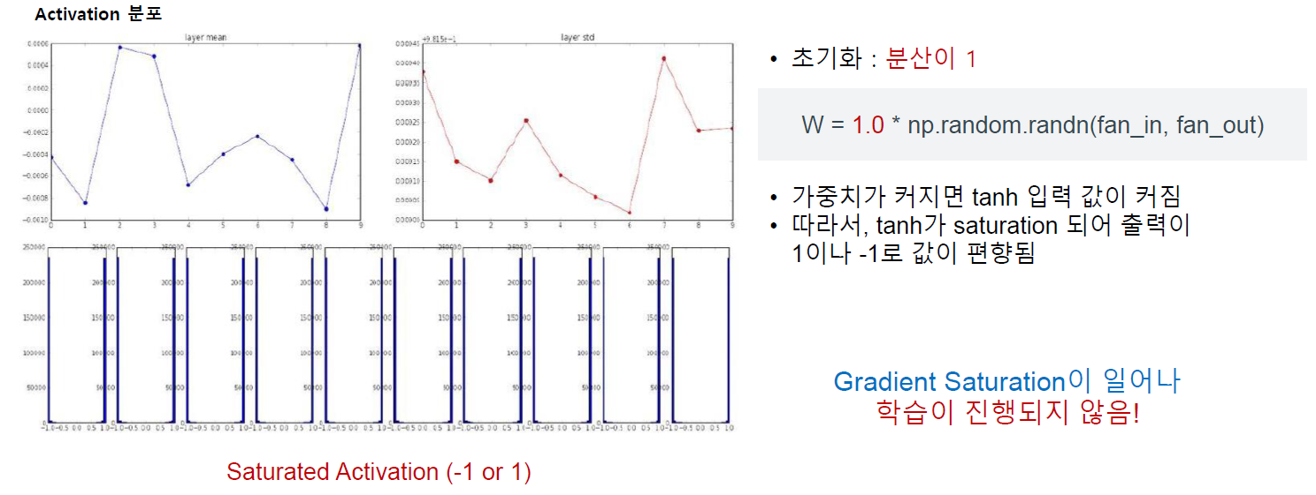
Initialization

Slide 32
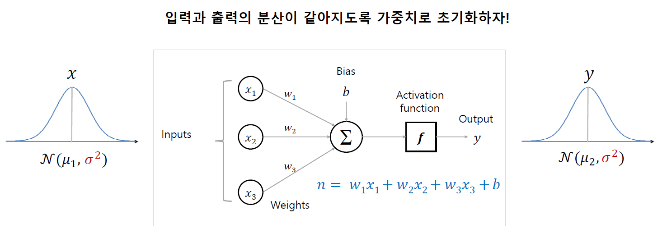
Xavier Initialization
Glorot, Bengio, “Understanding the Difficulty of Training Deep Feedforward Neural Networks”

Slide 33
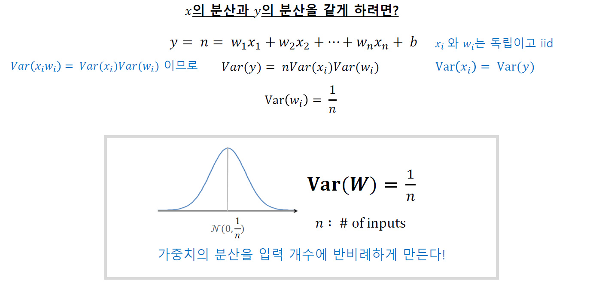
Xavier Initialization

Slide 34
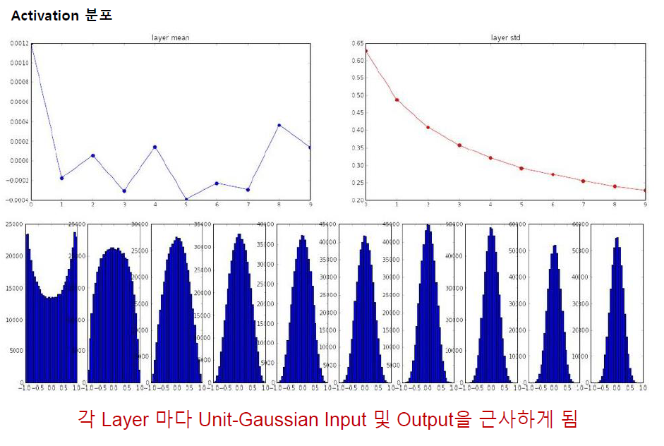
Xavier Initialization
Stanford CS231n

Slide 35
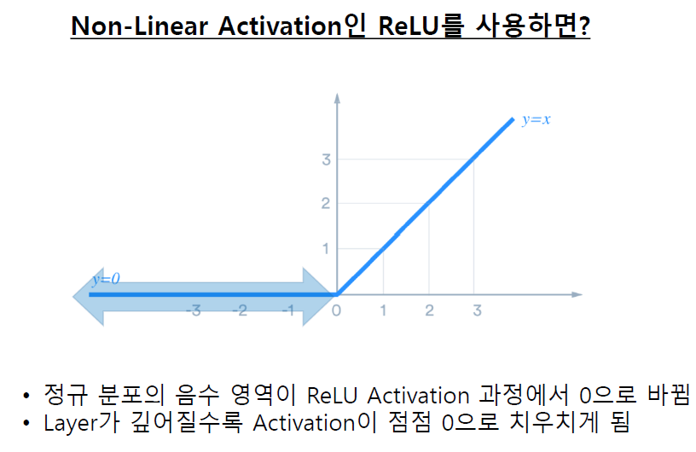
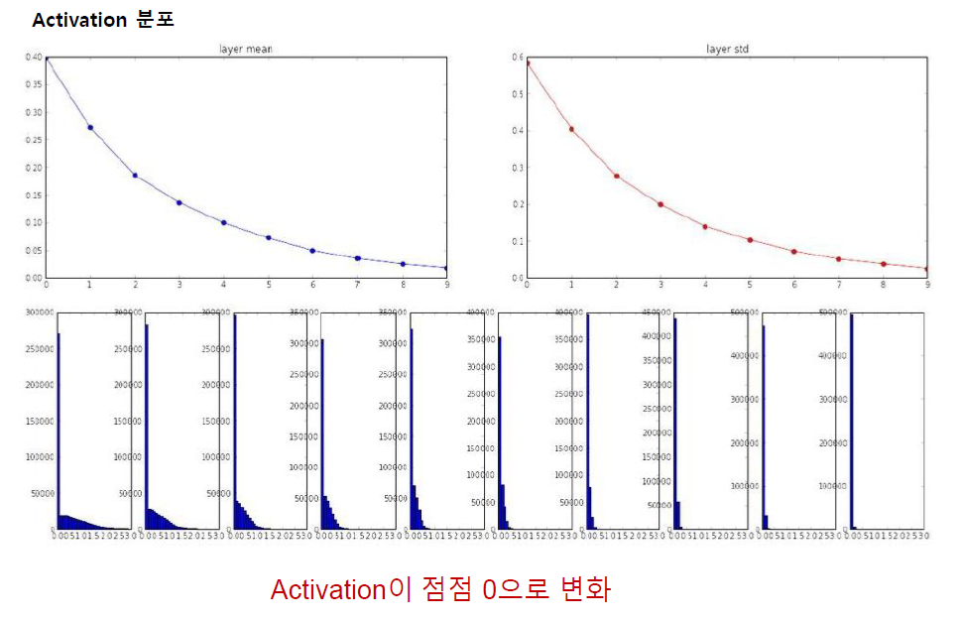
Xavier Initialization
Activation이 점점 0으로 수렴
Stanford CS231n

Slide 36
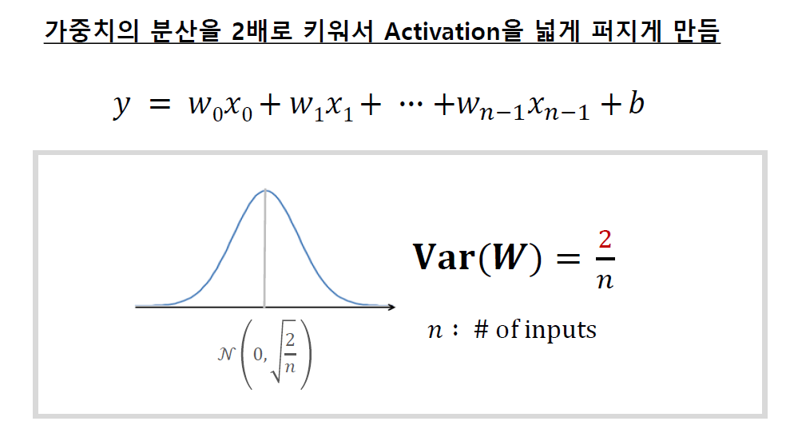
He Initialization
Kaiming He, “Delving Deep into Rectifiers: Surpassing Human-Level Performance on ImageNet Classification”

Slide 37
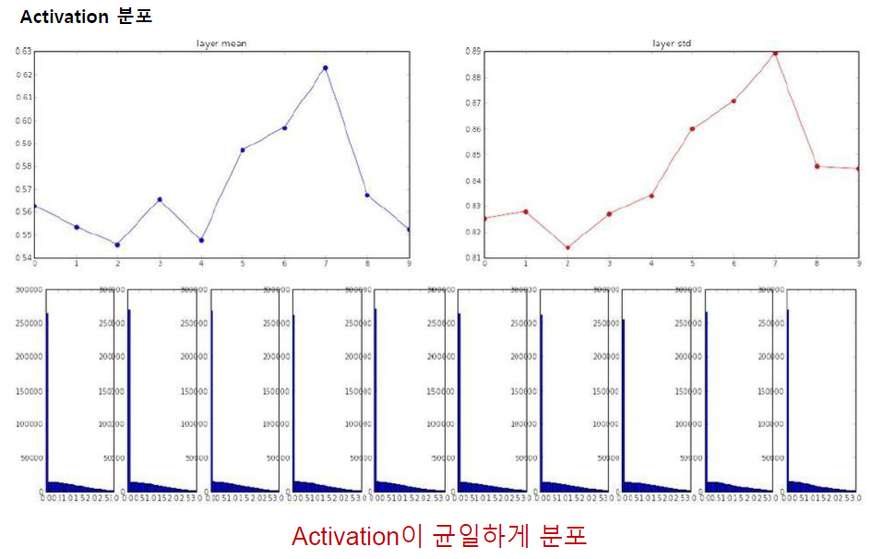
He Initialization
Kaiming He, “Delving Deep into Rectifiers: Surpassing Human-Level Performance on ImageNet Classification”

Slide 38
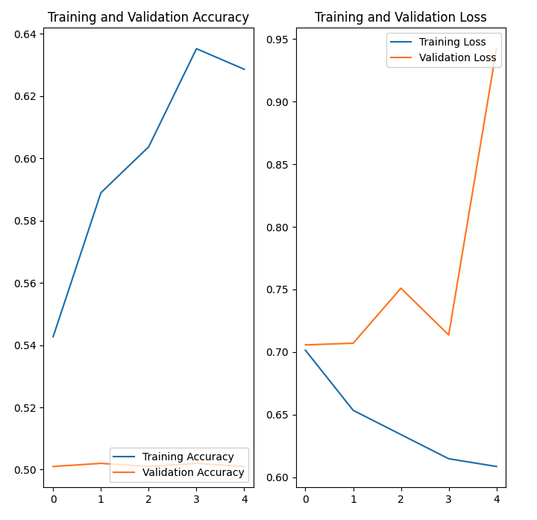

Slide 39
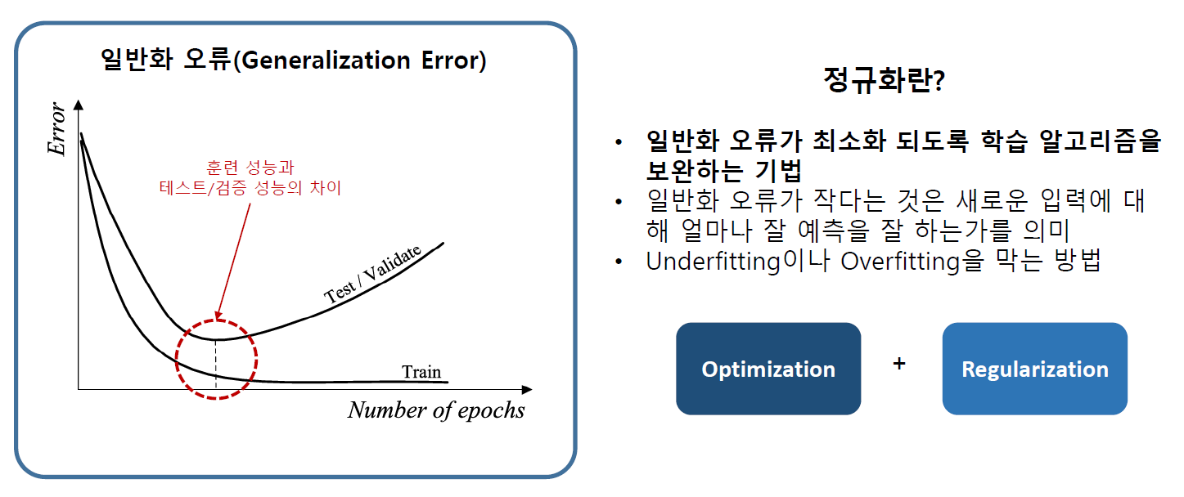
Regularization

Slide 40
Regularization
Batch Normalization
Weight Decay
Early Stopping
Data Augmentation
Dropout
Ensemble

Slide 41
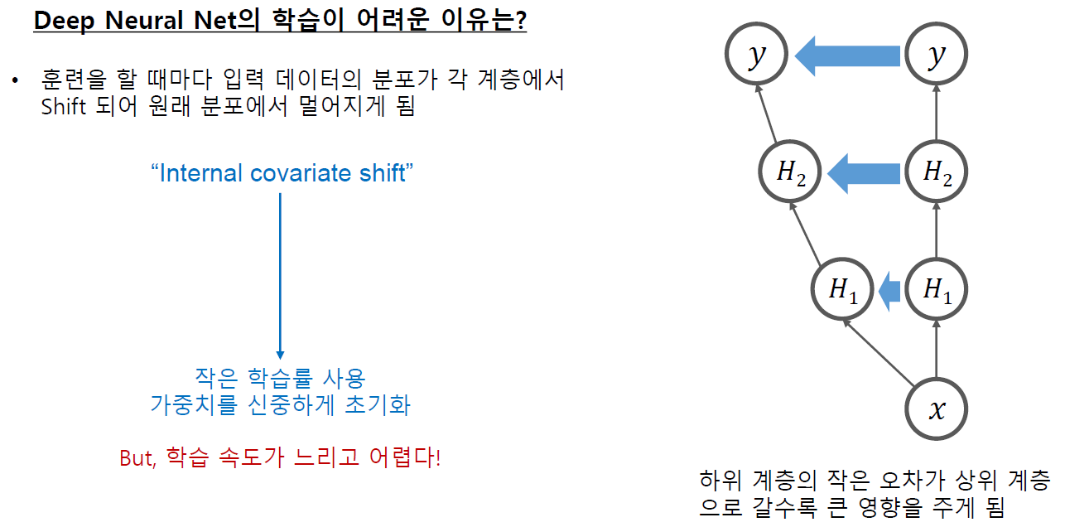
Batch Normalization

Slide 42
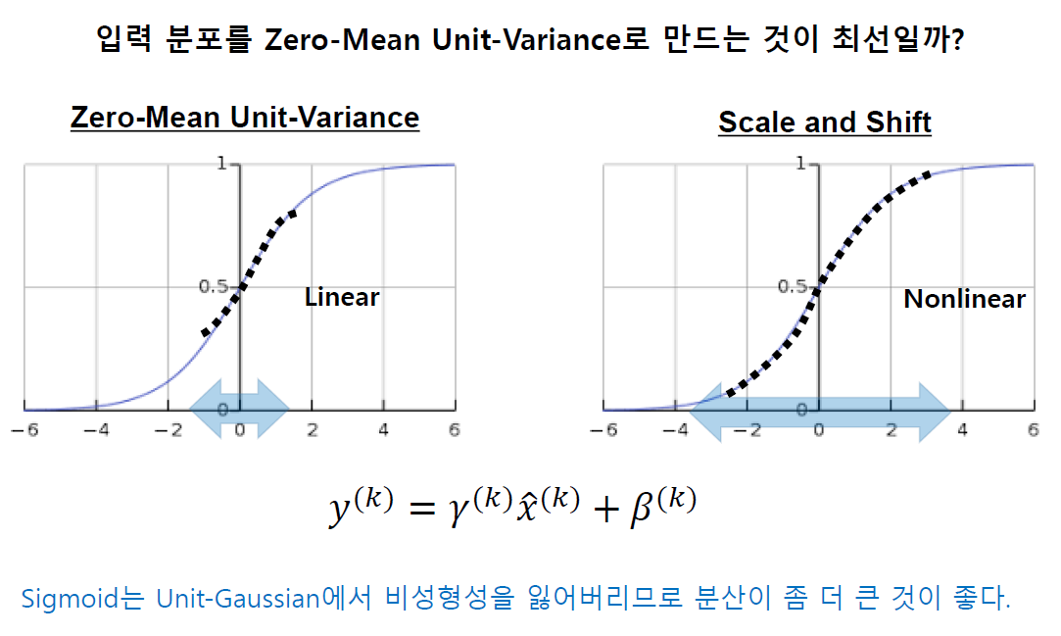
Batch Normalization

Slide 43
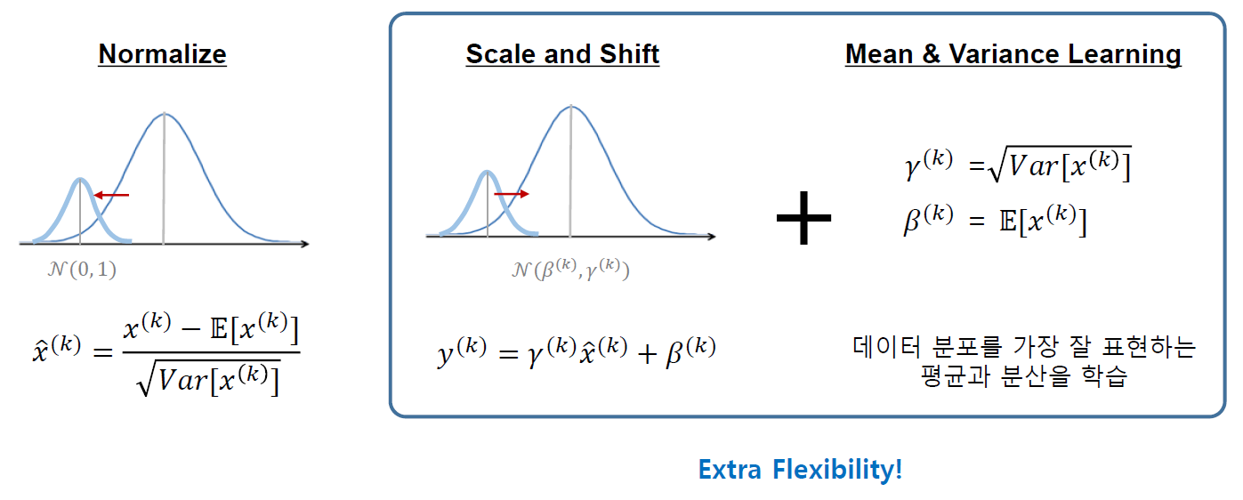
Batch Normalization
각 Batch data를 Normalize 후 Scale and Shfit

Slide 44
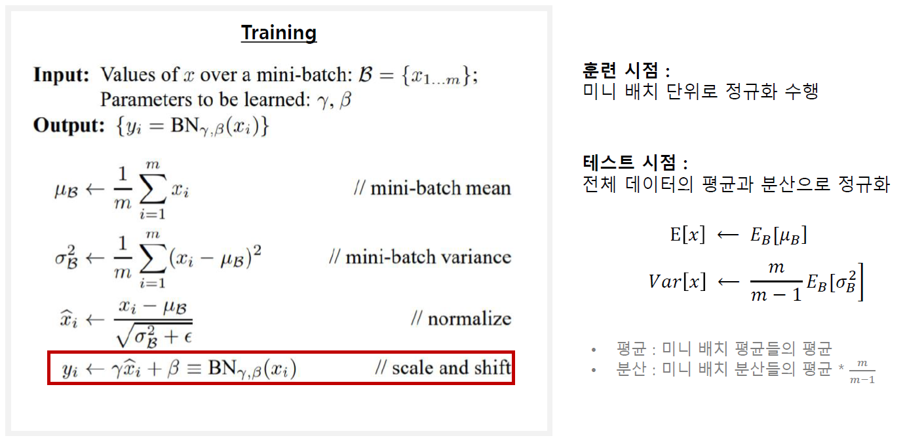
Batch Normalization

Slide 45
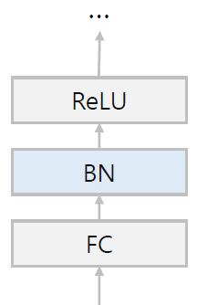
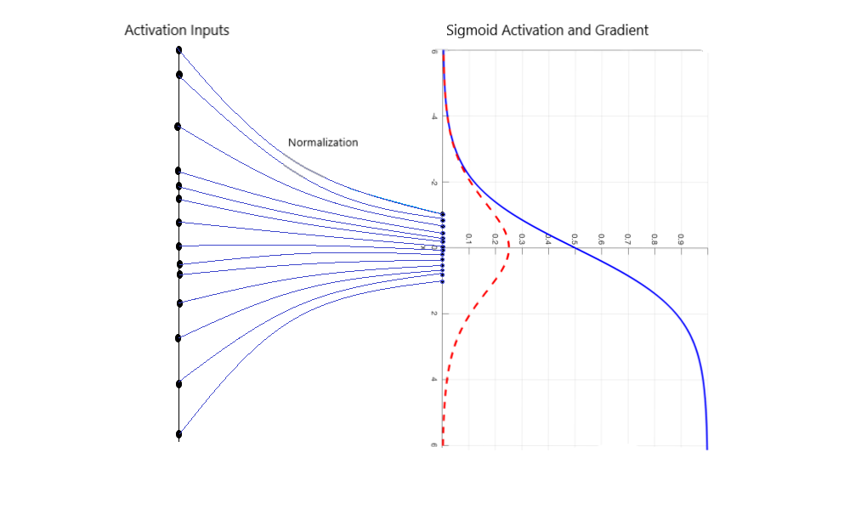
Batch Normalization
Layer와 Activation 사이에 위치
Inputs
Ioffe et. al., Batch Normalization: Accelerating Deep Network Training by Reducing Internal Covariate Shift (2015)

Slide 46
Regularization
초기화 의존도가 낮아짐
Weight가 layer들을 지나도 살아 있다.
정규화 효과
Mini-batch data의 distribution을 이용해 정규화
batch의 구성에 따라서 입력 값이 stochastic 해진다.
입력 값이 더 이상 deterministic하지 않다.
학습이 잘된다.

Slide 47
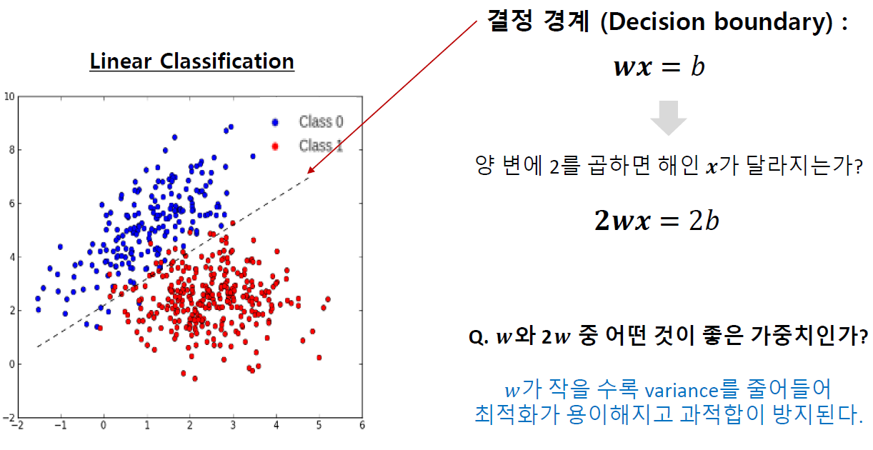
Weight decay

Slide 48
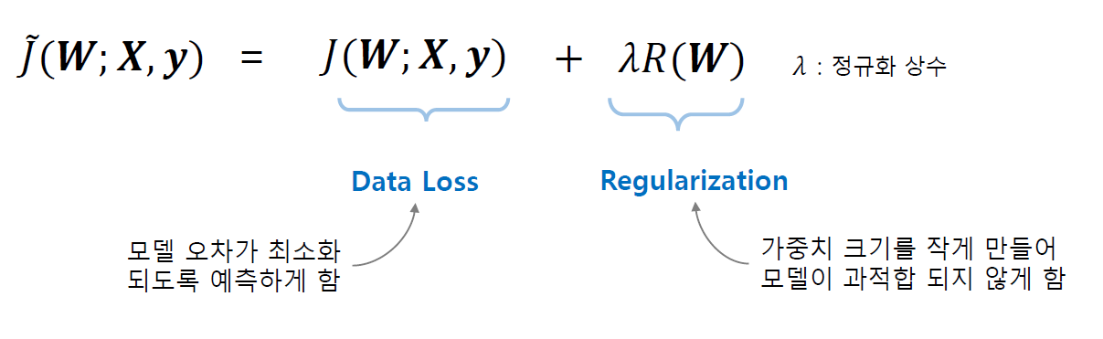
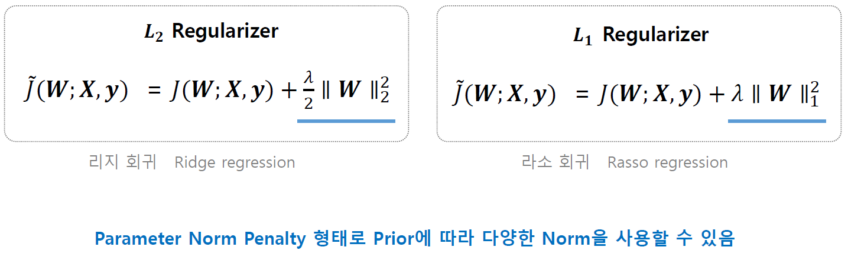
Weight decay

Slide 49

Weight decay - l2 example
Weight update 시 Decay 적용

Slide 50


Slide 51

Early Stopping
Test(Validate) loss와 train loss가 차이가 나는 지점이 overfitting이 발생하는 지점
학습을 종료하는 방법도 있지만, 그 순간 모델을 저장하는 방법을 많이 쓴다.

Slide 52

Data Augmentation

Slide 53

Data Augmentation

Slide 54

Data Augmentation

Slide 55

Data Augmentation

Slide 56

Data Augmentation

Slide 57

Ensemble
단순한 여러 모델을 합쳐 정확도 높이는 방법
각 모델의 결과 중 다수 결과를 Output으로 결정

Slide 58

Dropout
“큰 네트워크를 일종의 Sub network로 구성해 정규화를 진행”
매 Batch 마다 랜덤하게 출력을 0으로 만들어 학습을 누락시킨다.
모든 파라미터를 공유하며, 하나의 모델이지만 작은 여러 네트워크가 있는 효과를 발휘
Srivastava et al, “Dropout: A simple way to prevent neural networks from overfitting”

Slide 59

Dropout
Base network의 Subset을 옆과 같이 볼수 있다.
Dropout 동작 방식 - Training
Dropout layer가 있는 곳의 출력단에 일정 확률로 0를 곱함
Goodfellow, Ian, Yoshua Bengio, and Aaron Courville. Deep learning. MIT press, 2016.

Slide 60

Dropout

Slide 61

Dropout

Slide 62
참고자료
밑바닥부터 시작하는 딥러닝 1, 2 http://www.yes24.com/Product/Goods/34970929?Acode=101 http://www.yes24.com/Product/Goods/72173703
모두를 위한 딥러닝 시즌2 https://www.edwith.org/boostcourse-dl-tensorflow/joinLectures/22150
모두의 연구소 이일구, 윤성진님(CRAS Lab) 강의 자료 https://github.com/ilguyi

